Slide 1
语文 五年级 上册
第二单元复习

Slide 2
生字
“绰”和“掉”相似，不能读成“diào”,它是“纟”字旁，意思是富裕。
一、易读错字
lìn
惰( )性
duò
阔绰( )
蔺( )姓
chuò
鸵( )鸟
tuó
nuò
诺( )言
yù
防御( )

Slide 3
击缶( )
fǒu
燕隼( )
sǔn
谴( )责
qiǎn
爱卿( )
hàn
擅( )长
qīng
浩瀚( )
shàn
“缶”和“击”相似，千万不要读错哟。

Slide 4
二、易写错字
“赢”的下面不是女”，而是贝，大家不要写错哟！
惰性
输赢
堡垒
大臣
平衡
擅长
“惰”右下部是“月”,不要写成“有”哟！

Slide 5
诺言
字典
搁浅
荆棘
岔道
和氏璧
“诺”的右面是“若”，不是“苦”，千万要注意哟！。
“璧”的下面是“玉 ”,不是“土”或“石”。

Slide 6
三、形近字
wǎn
chān
huàn
wěn
jí
yǐn
gōng
guān
lǚ
挽---搀---换
稳---急---隐
宫---官---吕
nuò
rě
ruò
chāo
miǎo
chǎo
qiè
què
fǎ
诺---惹---若
抄---秒---吵
怯---却---法
“怯”通常指胆小，没勇气。一般组词为胆怯。
“挽”指卷；拉。在用时要与搀、换区分开。

Slide 7
pēn
fèn
zé
hào
hào
zào
chì
yì
喷---愤---啧
浩---皓---造
赤---亦
qiū
pīng
pāng
xiàn
xiàn
chǎn
qǐn
jìn
丘---乒---乓
陷---馅---谄
侵---浸
“浩”指盛大，广大。“皓”指洁白，明亮。用时千万要注意哟!

Slide 8
四、多音多义字
间隔
在使用这个字时，一定要先把这个字的读音和意思弄明白，意思可以结合组词来理解，这样才能准确地应用。
jiàn
间隙
离间
间
夜间
jiān
单间
中间

Slide 9
冠军
guàn
夺冠
只有在表示帽子或像帽子一样的东西时，读“guān”，其余都读“guàn”。
冠
冠礼
衣冠
guān
王冠
rén
任丘
任
rèn
任何

Slide 10
少将
jiàng
将士
只有在表示高级军官或军衔名时，读“jiāng”，其余都读“jiàng”。
将
将军
将养
jiāng
即将
将就

Slide 11
强大
坚强
qiáng
要强
只有在表示固执，不服从的时候，读“jiàng”，其余都读“qiáng”。
强
强横
强嘴
jiàng
倔强
huà
计划
划
huá
划船

Slide 12
五、巩固练习
1.选词填空
抢救 拯救 挽救 救助
①老爷爷得了重病，医生们正在全力( ) 。
②语文老师每月拿出一百元钱，( )一名失学儿童。
③老麻雀不顾自己的危险，一心只想( )自己的幼儿。
4.他为了( )乡亲们的生命，最后牺牲了自己。
抢救
救助
挽救
拯救

Slide 13
2.选字填空
府 俯
( )视、 ( )冲、 政 ( )、 首( )
俯
俯
府
府
防 妨
防
国( )、 ( )碍、 ( )害、 ( )备
防
妨
妨
协 胁
协
协
( )助、 威( )、 ( )调、 ( )议
胁
协
寇 冠
( )军、 敌 ( )、 花( )、 日( )
冠
寇
冠
寇

Slide 14
词语
一、重点词语
理所当然 无价之宝 绝口不提 完璧归赵 攻无不克
战无不胜 负荆请罪 同心协力 难以置信 不计其数
无穷无尽

Slide 15
理所当然( lǐ suǒ dāng rán )：当然：应当如此。按道理应当这样。
无价之宝(wú jià zhī bǎo)：无法估价的宝物。指极珍贵的东西。
战无不胜(zhàn wú bù shèng)： 形容强大无比，可以战胜一切。也比喻办任何事情都能成功。

Slide 16
绝口不提(jué kǒu bù tí )：这件事情绝对不和别人说。
攻无不克(gōng wú bù kè )：克：攻下。 没有攻占不下来的。形容力量无比强大。
难以置信( nán yǐ zhì xìn)：不容易相信。
表示不相信，类似这样的词语，还有半信半疑、将信将疑、半信不信。

Slide 17
无穷无尽( wú qióng wú jìn )：穷：完。没有止境，没有限度。
同心协力( tóng xīn xié lì )：心：思想；协：合。 团结一致，共同努力。
不计其数 (bújì qí shù )：没法计算数目。 形容很多。
形容数目很多，无法进行计算。类似这样的词语，还有举不胜举、不胜枚举、不可胜数。

Slide 18
二、词语归类
特殊格式的词语会增强语言的表达效果，使描写的内容更加生动、逼真。
1.词语从形式上进行归类:
AABB式词语:
大大方方 客客气气
类似词语:
羞羞答答 高高兴兴 大大咧咧
ABCC式词语:
人影绰绰 威风凛凛
类似词语:
议论纷纷 天网恢恢 大名鼎鼎

Slide 19
2.词语从内容上进行分类:
对这些典故词语，经常用于引用，首先我们要把这些典故的内容弄清楚，才会灵活运用。
与战争有关词语:
烽火硝烟 南征北战 纸上谈兵 出奇制胜
血流成河 勇往直前
有典故的古代词语:
完璧归赵 拔苗助长 掩耳盗铃 破釜沉舟
卧薪尝胆 三顾茅庐 指鹿为马 单刀赴会

Slide 20
3.词语从感情色彩进行分类:
褒义词语:
完璧归赵 破釜沉舟 卧薪尝胆
三顾茅庐 单刀赴会
类似词语:
勇往直前 胸怀大志 奋发图强
贬义词语:
拔苗助长 掩耳盗铃 指鹿为马
纸上谈兵
类似词语:
落井下石 欺上瞒下 无事生非

Slide 21
三、巩固练习
1.写出下列词语的近义词。
理所当然--- 难以置信--
不计其数---
顺理成章
难以相信
不可胜数
2.写出下列词语的反义词。
理所当然--- 理直气壮---
难以置信-- 不计其数---
岂有此理
理屈词穷
千真万确
屈指可数

Slide 22
3.把下列的词语补充完整，然后选词填空。
提
理( )气( ) 理( )当( ) ( )口不( )
同( )( )力 ( )调有( ) 勇敢( )( )
①蔺相如和廉颇和好后成了好朋友，( )保卫赵国。
②上课不认真听讲，课后也不做作业，( ) 无法取得好成绩。
③面对对方的无理纠缠，他( ) 地站起来说:“请离开这儿!”
直
壮
所
然
绝
心
协
协
序
机
智
同心协力
理所当然
理直气壮

Slide 23
4.按要求写词语(每种至少写四个)
AABB式词语:
干干净净 明明白白 马马虎虎 高高大大
ABCC式词语:
小心翼翼 白发苍苍 波光粼粼 文质彬彬
- -不-式词语:
绝口不提 攻无不克 战无不胜 充耳不闻 孜孜不倦 锲而不舍 美中不足

Slide 24
句子
一、比喻句
⑴嗒嗒的声音，像轻快的音乐；清波荡漾，人影绰绰，给人画一般的感觉。。
把人们过搭石的声音比喻成轻快的音乐，增加了文章的美感。

Slide 25
⑵他们说，蔺相如见了廉颇像老鼠见到猫似的，为什么要怕他呢?
借用比喻写出蔺相如对廉颇的怕，这种怕建立在国家利益之上，突出蔺相如顾全大局。

Slide 26
二、设问句
看!前面呼啸而过的东西是什么?跟它的速度一比，火箭就好像是静止一样。那是流星体!
这是一个设问句，自然地引出了要说明的对象:比火箭速度快很多的是流星体。

Slide 27
三、重点句子
1.一排排搭石，任人走，任人踏，它联结着故乡的小路，也联结着乡亲们美好的情感。
照应开头这句话，是全文的点睛之笔，揭示作者描写搭石的目的。

Slide 28
2.在两条腿的动物里面，鸵鸟应该算是奔跑的世界冠军。去掉“两条腿的动物里面”行吗？为什么？
不行。因为这是拿与两条腿奔跑的动物比较的，如果跟四条腿的动物---猎豹比，那就无法获得冠军的头衔。

Slide 29
3.赵王和大臣们没有别的办法，只好派蔺相如带着和氏璧到秦国去。
这里运用对比的写法，将蔺相如与赵国文武大臣相比，突出了蔺相如的胆识过人。
4.“无线电”和“有线电”为什么加上引号？
因为不是真正的无线电和有线电。引号表示特殊的含义。

Slide 30
三、课堂练习
1.按要求写句子。
⑴秦王我都不怕，会怕廉将军吗?(改为陈述句)
⑵我不会忘记家乡的桂花雨。(改为反问句)
⑶秦王真拿十五城来换。我把璧交给他。(用关联词语合成一句话)
秦王我都不怕，不会怕廉将军。
我怎么会忘记家乡的桂花雨呢?
如果秦王真拿十五城来换，我就把璧交给他。

Slide 31
⑷蔺相如说:“您现在离我只有五步远。您不答应我，我就跟你拼了!”(改成转述句)
蔺相如说，秦王现在离他只有五步远。秦王不答应，他就跟秦王拼了!
⑸游隼向下俯冲时的速度是汽车在高速公路上飞速行驶速度的两到三倍。(用句子中的说明方法写一个句子)
一百三十万个地球才抵得上一个太阳。

Slide 32
知识点
5.搭石
一、《搭石》一课以( )为线索，依次写了( )、( )、( )、( )。
搭石
话搭石
摆搭石
走搭石
赞搭石
通过平凡的小事，我们感受到了乡亲们无私奉献的精神和一心为他人着想的良好品质。

Slide 33
家乡有一句“紧走搭石慢过桥”的俗语。
二、这句话总领这一自然段，点明了走搭石的要领( )。
慢走
通俗并广泛流传的定型的语句，也叫俗语。

Slide 34
三、从文中哪些地方能看出“搭石”,构成了家乡的一道风景？
第2自然段中“无论；只要；直到……才……”描写了上了点儿年岁的人摆搭石,这是一道美丽的风景。
第3自然段中一行人走搭石的动作之美、声音之美、人影映入小溪中的倒影之美，构成了一幅和谐的画面,这是一道和谐的风景。
第4自然段中两个人的互让、攀谈，是一道互相谦让的风景;年轻人伏身背老人，这是一道尊老的风景。

Slide 35
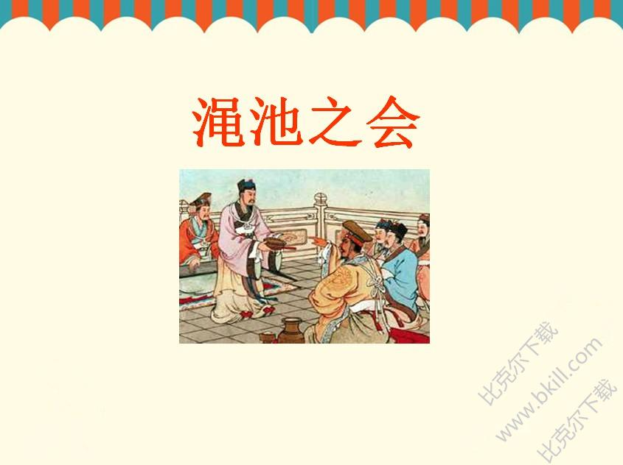
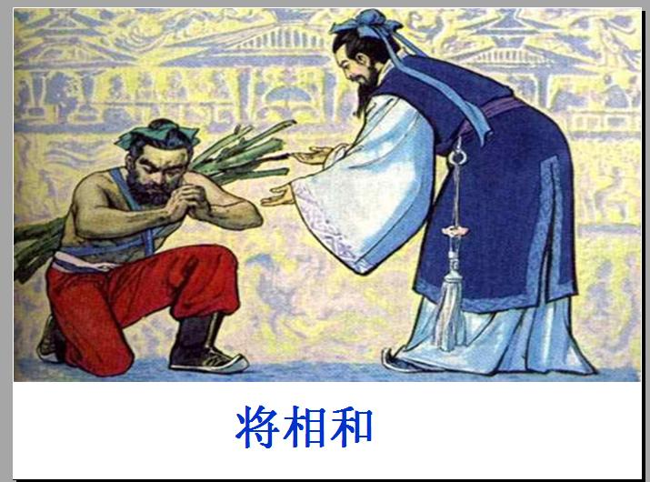
6.将相和
完璧归赵
负荆请罪
一、本文通过“( )、( )、( )”三个小故事,写将相由不和到和。
渑池相会

Slide 36
二、赞扬了蔺相如( )、( )的斗争精神和以国家利益为重、顾大局、识大体的可贵品质和政治远见，也赞扬了廉颇( )的精神，同时赞颂了他们的爱国思想。
勇敢机智
不畏强暴
勇于改过

Slide 37
二、渑池会上，秦王是怎样侮辱赵王的?蔺相如又是如何反击的?他为什么要这样做?
(1)秦王让赵王为他鼓瑟，并让人记录下来。
(2)蔺相如请秦王为赵王击缶。
(3)为了维护国家的尊严，蔺相如毅然把自己的生死置之度外，表现了他非凡的勇气和智慧。

Slide 38
7.什么比猎豹的速度更快
一、《什么比猎豹的速度更快》一文介绍了( )种事物速度比猎豹快，它们速度由慢到快的排列如下：( )、( )、( )、( )、
( )。
五
游隼
喷气式飞机
火箭
流星体
光
告诉我们，不管速度有多快，人是可以用智慧控制它的，激发了我们探求自然奥秘的兴趣。

Slide 39
二、怎样理解“它俯冲时的速度比任何一种动物奔跑时的速度都要快”句中的“任何”一词？
从这个词里可以看出，游隼俯冲时的速度比任何一种动物奔跑时的速度都要快的。
三、真是令人难以置信，宇宙中最快的东西居然可以拿到手上!
“居然”是出乎意料的意思，不仅说明光的特点，还暗示不管速度多快还是被人类所掌控。

Slide 40
8.冀中的地道战
一、《冀中的地道战》采用了( )写作方法，先写( )；再写( )、( )；最( )。 歌颂了我国人民在抗日战争中表现出来的( )和( )的智慧。
总分总
靠坚强堡垒，打游击战
特点
式样
坚持生产打击敌人
顽强斗志
无穷无尽
作者采用这样的写法，介绍地道条理分明、井然有序，使我们一目了然，身临其境。

Slide 41
二、通过第四自然段的介绍，你觉得地道“奇”在哪里？
地方隐蔽:街道下面、庄稼地下面。高深适宜:地道四尺多高，离地面三四尺。构造齐全:住人、拴牲口、搁东西、做厕所、有气孔。作用极大:保护群众。
三、说起地道战，简直是个奇迹。怎样理解“奇迹”一词？
“奇迹”一词表现作者对人民的力量和智慧的赞美、对地道战这种独特的战斗方式叹服，表现得淋漓尽致。肯定了地道战在抗日史上的地位和作用。

Slide 42
积累背诵
一、日积月累
1.不饱食以( )，不弃功于( )。 ——葛洪
2.( )不重来，( )难再晨。
及时当( )，岁月不( )。 ——陶渊明
3.莫( )， 白了少年头，空( )。——岳飞
日终
寸阴
盛年
一日
勉励
待人
等闲
悲切

Slide 43
4.多少事，从来急;转( )，迫( )。一万年太久，只争( )。 ——毛泽东
天地
光阴
朝夕
这都是有关珍惜时间、发愤学习的名言，教育我们要珍惜现在的大好时光，努力学习，励志成才。

Slide 44
二、知识拓展
你还知道哪些珍惜时间，发愤学习的名言。
三更灯火五更鸡，正是男儿读书时。
黑发不知勤学早，白首方恨读书迟。
——颜真卿《劝学诗》

Slide 45
三、巩固练习
1.按要求完成下列练习填空。
①成年不重来，一日难在晨，这个谚语说的是( )。
A.时间具有重复性 B.时间具有有限性
C.时间具有平均性
②毛泽东写的时间紧迫、抓紧时间的诗句
( )，( )。
B
一万年太久
只争朝夕

